Slide 1
Tema de tesis:
“ESTUDIO DE LA CONTAMINACIÓN SONORA EN UNA PLANTA PRODUCTORA DE ELECTRODOS”
FACULTAD DE INGENIERÍA EN MECÁNICA Y CIENCIAS DE LA PRODUCCIÓN
Presentada por: Sr. Rubén Tarira Z.

Slide 2
Introducción
El presente trabajo se lo realizó en la compañía AGA S.A-ECUADOR, con el objetivo de mejorar las condiciones de trabajo y disminuir el riesgo derivado de la exposición al ruido.

Slide 3
GENERALIDADES DEL PROYECTO
Antecedentes de la empresa
Descripción del proceso de producción de electrodos
Objetivos

Slide 4
Objetivos del proyecto
Objetivos generales
  Determinar los niveles de ruido en cada área de trabajo.
  Aislar el contaminante acústico en la fuente y en el medio de transmisión.
  Definir áreas donde se necesita protección auditiva de acuerdo a la norma ecuatoriana y hacer una evaluación de los EPP.

Slide 5
Objetivos del proyecto
Objetivos específicos
  Determinar el número de trabajadores que están expuestos a altas dosis de ruido y el tiempo que permanecen en cada área.
  Determinar la dosis de ruido, hacer la comparación con la norma ecuatoriana y determinar el área más contaminante.
  Determinar si el grado de vibración en ciertas máquinas es perjudicial para la salud de los trabajadores que las operan.
  Diseño del sistema de control de ruido para las máquinas más ruidosas.
  Determinar niveles de reverberancia en la planta.
  Hacer una comparación entre las especificaciones de los EPP que se están utilizando con la frecuencia predominante.

Slide 6
Efectos del ruido
Efectos auditivos.
Desplazamiento temporal del umbral (TTS).
Desplazamiento permanente del umbral (PTS).
Efectos no auditivos.
Normas y Códigos.

Slide 7
Efectos no auditivos
  Efectos cardiovasculares.
  Efectos digestivos.
  Efectos endocrinos.
  Efectos respiratorios.
  Efectos visuales.
  Efectos sobre el sistema nervioso general.
  Efectos sobre el comportamiento social.
  Efectos de la vibración.
Notes:
Arteriosclerosis.-f. Endurecimiento de las paredes de las arterias.
Hipertensión.- Tensión arterial superior a la normal.
Glándulas tiroides.- Glándula situada en la parte anterior y superior de la traquea, cuyas hormonas influyen en el metabolismo y el crecimiento.
Glándula hipófisis.- sin. Cuerpo pituitario, glándula pituitaria.
Suprarrenal.- adj. Situado encima de los riñones.
Cromático.- Relativo al color o a los colores.

Slide 8
Efectos de la vibración
Vibraciones de muy baja frecuencia.-
Pueden producir: Trastornos, Vómitos y Mareos.
Las de mediana frecuencia (1 a 20 Hz).-
Que producen: Hernias, Dificultad del equilibrio y Pérdida de visión.
Las de alta frecuencia (20 a 1000 Hz).- Pueden provocar: Artrosis de codo, y Lesiones de muñeca.
Notes:
Artrosis. f. Med. Alteración patológica de las articulaciones, de carácter degenerativo y no inflamatorio. Suele producir deformaciones muy visibles de la articulación a que afecta, y entonces recibe el nombre de artrosis deformante.

Slide 9
Normas y Códigos
El código del trabajo.
El texto unificado de la legislación secundaria del medio ambiente.
Norma ISO 2631-1.
El Real decreto 1316/1989, usado como referencia, sobre protección de los trabajadores frente a los riesgos derivados de la exposición al ruido durante el trabajo.

Slide 10
Análisis de ruido
Tipos de ruidos.
Formas de controlar el ruido.
Índices útiles para la evaluación.
Determinación de la contaminación sonora.
Determinación de los costos.
Conclusiones y Recomendaciones.

Slide 11
Tipos de ruido
Ruido.-
Se denomina ruido a cualquier sonido no deseado molesto y/o desagradable, que puede llegar a provocar alteraciones fisiológicas, psicológicas o de índole social. A continuación se presenta los tipos de ruido.
Ruidos aéreos.
Ruidos continuos.
Ruidos de impulso.
Ruidos de impacto.

Slide 12
Formas de controlar el ruido
Fuente de emisión
Rediseño de la maquinaria.
Tener un buen sistema de mantenimiento.
Reemplazar la maquinaria existente.
Medio de transmisión
Poniendo pantallas entre el emisor y el receptor.
Confinando la fuente de emisión.
Usando materiales acústicos.

Slide 13
Índices útiles para la evaluación
Nivel de presión sonora
Tiempo de reverberación
Tiempo de exposición
Dosis de ruido
Índice de aislamiento acústico

Slide 14
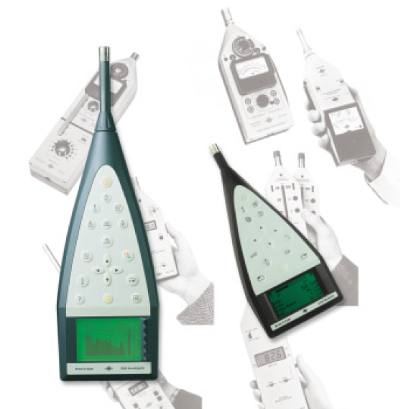
Instrumentos para la medición
Sonómetros.
Analizadores de bandas de octavas.
Dosímetros de ruidos.
Sonómetros
Los sonómetros son equipos con una alta sensibilidad para responder al sonido de forma parecida a como reacciona el oído humano, y para obtener los niveles de presión acústica (Lp) o nivel de presión sonora (NPS). Actualmente existe una gran variedad de sonómetros los cuales continúan tecnificándose más conforme pasan los años.

Slide 15
Evaluación del ruido por medio de una encuesta
Objetivos generales
Obtener información sobre áreas que pudieran ser más ruidosas que otras, y recoger información que pudiera ayudar para disminuir los niveles de ruido.
Objetivos específicos
Determinar el número de trabajadores que laboran en cada puesto de trabajo.
Determinar si en su puesto de trabajo o en otras áreas, el trabajador considera que el ruido puede ser perjudicial para su salud, también obtener sus opiniones para disminuir los niveles de ruido.
Evaluar el compromiso que ha tenido la empresa para con sus trabajadores con respecto a mediciones de ruido y si han provisto a sus trabajadores de EPP.
Determinar si se hacen audiometrías cada cierto tiempo en la empresa, o si alguna vez se realizaron.

Slide 16
¿Tienes alguna sugerencia para mejorar algún proceso de trabajo con la finalidad de disminuir el ruido intermitente en la fábrica?
1. Mantenimiento contínuo en las máquinas.
2. Con un programa constante de evaluación del ruido.
3. Capacitar a los trabajadores para evitar hacer ruido innecesariamente.
4. Mantener siempre cubierta la cortadora cuando se este cortando el alambre.

Slide 17
Metodología a seguir para el muestreo con sonómetro
Las mediciones de niveles de presión sonora fueron realizadas de acuerdo a lo determinado en el Código del Trabajo, Cap.V (Ref. 1) y en el Texto Unificado de la Legislación Secundaria del Medio Ambiente. Las mediciones de niveles de presión sonora para análisis de ruido relacionado con los trabajadores fueron tomadas con un sonómetro, en escala A. Se usa respuesta lenta (SLOW) para ruidos continuos, y respuesta pico (PEAK) para ruidos de impactos.

Slide 18
Elección de los puntos de muestreo
Para la elección de los puntos de muestreo era muy importante primero:
Medición de todas las áreas.
Pasar las medidas en AUTO CAD, dado que debido a la magnitud de la planta era necesario llevar un programa bien definido, para no volver a medir los mismos puntos.
Se tomó como referencia la obra Española CONOCIMIENTO, EVALUACIÓN Y CONTROL DEL RUIDO basada en normas españolas y varios textos para el control del ruido, que si hablaba sobre cómo calcular los puntos en campos próximos.

Slide 19
Elección de los tiempos de muestreo
Elección de los tiempos de muestreo
El tiempo total del muestreo es de 1 Mes, donde solo se medirá el área de producción de electrodos, es decir no se realiza mediciones en el exterior de la planta.
Programación para la toma de medidas
Para la toma de medidas solo se realiza el muestreo en el primer turno, que empieza desde las 7 h 00 hasta las 15h 00 claro está que en algunos días se realiza otras tomas pasado este tiempo, ya sea por algún desperfecto en las máquinas, por algún retraso en la producción o por algún sobre tiempo.

Slide 20
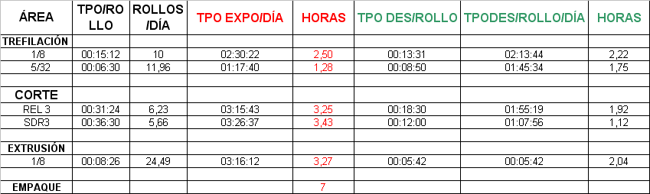
Determinación de los tiempos de cada operación
Para este trabajo solo se ha tomado en cuenta el diámetro de 1/8” debido a que este es el que se fabrica en mayores cantidades y solo para el punto 6 se lo hizo con el diámetro de 5/32.
PROMEDIO DE LOS TIEMPOS UTILIZADOS PARA EL CÁLCULO DE DOSIS

Slide 21
Tratamiento de los datos obtenidos
Área de trefilación
TABLA 1
DOSIS DE RUIDO PARA ALGUNOS PUNTOS DEL ÁREA DE TREFILACIÓN

Slide 22
Área de corte

Slide 23
Área de extrusión

Slide 24
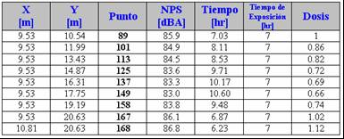
Área de empaque
TABLA 4
DOSIS DE RUIDO PARA ALGUNOS PUNTOS DEL ÁREA DE EMPAQUE

Slide 25
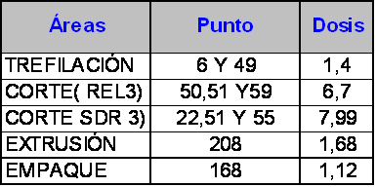
Comparación de cada área con la Norma
TABLA 5
PUNTOS QUE NO CUMPLEN CON LA NORMA

Slide 26
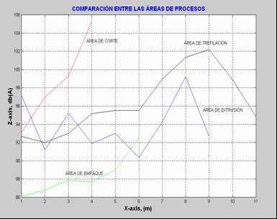
Determinación de las áreas con mayor ruido
FIGURA 4.15. COMPARACIÓN ENTRE CADA ÁREA
Notes:
ÁREA DE EMPAQUE.-El área de empaque no la tomamos en cuenta debido a que la mayor cantidad de energía es emitida de las áreas ya mencionadas, y si se va a hacer un control de ruido estas deberían ser analizadas minuciosamente.

Slide 27
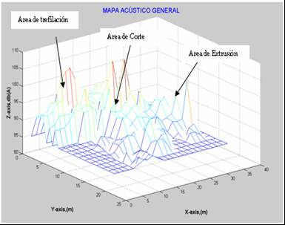
MAPA ACÚSTICO GENERAL
FIGURA 4.16. MAPA ACÚSTICO DE LA PLANTA

Slide 28
MEDIDAS DE CONTROL
Controles de ingeniería
Los controles de ingeniería, son aquellos donde se ven involucrados los siguientes puntos: El mantenimiento de las máquinas, sustitución de procesos, reducción de las superficies vibratorias y reducción del ruido disminuyendo su transmisión a través del aire.
Controles administrativos
Los controles administrativos son todas aquellas decisiones que se tomen dentro de la empresa para reducir las exposiciones del trabajador frente al ruido o tratarlo de protegerlo con los EPP.

Slide 29
Revisión del análisis de vibraciones
Excesivo desgaste en varios de sus rodamientos provocado mayores niveles de vibración y fallas en todo el sistema.
Los resultados presentados en éste estudio demuestran como el valor de vibración supera los 60 mm/ seg en una de sus chumaceras, siendo el permisible de 7 mm/seg rms, según el estudio de vibraciones.
Se encontró que varios de sus puntos de anclaje de ésta máquina se encontraban flojos aumentado la vibración en el suelo.

Slide 30
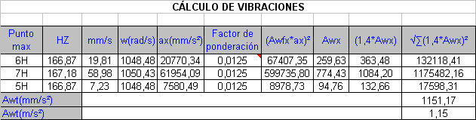
TABLA 6
CÁLCULO DE VALORES DE VIBRACIÓN Y COMPARACIÓN CON LA NORMA ISO 2631-1

Slide 31
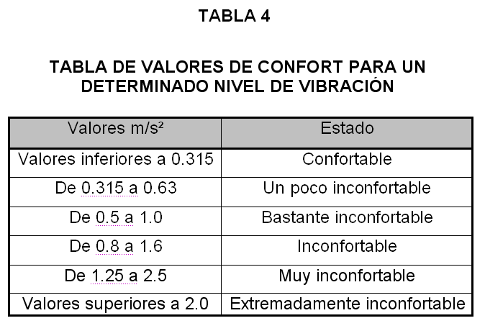
TABLA PARA DETERMINAR EL CONFORT DE ACUERDO A LA NORMA ISO 2631-1

Slide 32
Propiedades acústicas del área de trabajo
TABLA 10
RESULTADOS DE LA EVALUACIÓN
ÁREAS DE TRABAJO | ÁREA (SABINES) | VOLUMEN (m³) | TIEMPO DE REVERBERACIÓN | TIEMPO PARA LOCALES HASTA 100 m³ | TIPO DE LOCAL
ÁREA DE TREFILACIÓN | 70.80 | 737.78 | 1.03 | 0.73 | INTERMEDIO
ÁREA DE EMPAQUE | 72.45 | 354.84 | 0.78 | 0.58 | INTERMEDIO
ÁREAS DE CORTE, MEZCLA , HORNO Y PRENSA | 133.16 | 2873.64 | 1.71 | 1.21 | REVERBERANTE
TODA LA PLANTA | 239.78 | 3966.28 | 2.79 | 2.29 | REVERBERANTE

Slide 33
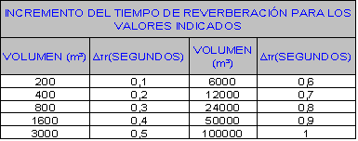
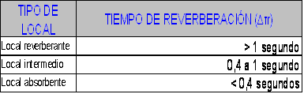
TABLA 8
TABLA PARA COMPARAR EL ÍNDICE DE REVERBERANCIA
TABLA 9
ESCALAS PARA DETERMINAR EL TIPO DE LOCAL

Slide 34
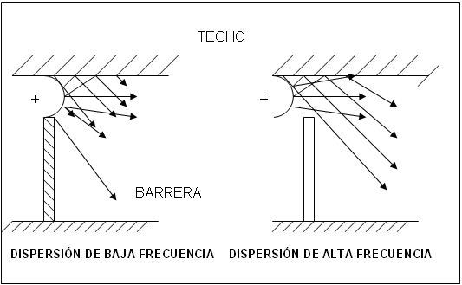
Análisis de paredes
Existe un boquete de 3x0.4 metros y otro de 0.98x1.35 metros, que se encuentran frente a las trefiladoras, por donde las ondas sonoras pasan al área de empaque.

Slide 35
Área de corte
En esta área se observó que se habían tapado algunos boquetes debido a que la luz del sol molestaba a los trabajadores, pero sin contar los administradores de esta planta que al tapar estos boquetes se aumentaría la reflexión de las ondas sonoras.

Slide 36
AUMENTO DE LA ABSORCIÓN
La absorción del local puede ser mejorada si se abrieran los boquetes que están frente a las cortadoras, aumentando de 227 a 233 Sabines.
Poniendo baffles acústicos para disminuir el NPS del campo reverberado, se conseguiría aumentar la absorción de 233 a 1323 sabines, absorbiendo 7.54 dB del campo reverberado y por ende también se disminuiría el tiempo de reverberancia.

Slide 37
Diseño del sistema de control de ruido para las máquinas más ruidosas
Para obtener un buen aislamiento acústico en las máquinas cortadoras se siguieron los siguientes pasos:
  Encontrar la densidad superficial del material a usar.
  Estimar el espesor de la chapa de acero.
  Calcular el TL según la fórmula del capítulo 3.
  Es importante señalar que cuando el TL llega a la altura de meseta (40dB), para el acero, este se mantiene constante por las siguientes 3 octavas, y luego de esto tendrá un aumento de 6 dB por octava.

Slide 38

      La densidad superficial del acero es de 77 Kg /m2/cm.
      Se propone el espesor de la chapa en 6 mm.
TABLA 12
PÉRDIDAS POR TRANSMISIÓN
Partiendo de que el acero tiene una frecuencia crítica de 1270 hz a 1 cm, se encontró para un espesor de 6 mm una frecuencia de 2754 Hz; pudiendo disminuir hasta en 10 dBA el TL cuando alcanza este valor.

Slide 39
Para el diseño del protector se ha considerado los siguientes requerimientos:
Poner puntos de anclaje en la base del nuevo cobertor.
Tener un orificio de entrada del alambre de unos dos centímetros.
Poner un seguro en la puerta por donde se cambia el aceite.
Tener un filo con caucho en donde asienten las puertas.
Poner corcho tanto en la parte interior del cobertor como en la bandeja que recoge los palillos.
Poner una puerta más pequeña dentro de la grande.

Slide 40
Evaluación de los equipos de protección personal que se están utilizando (Norma ISO 4869 Acústica)
Se requiere conocer los niveles de presión sonora, en bandas de octavas.
Tener los datos de atenuación del protector.
Calcular la protección asumida (VPA=mf-δ) con 84% de probabilidad.
Cálculo del nivel de presión sonora en ponderación A. (LpA).
Luego se calcula el nivel de presión sonora efectivo (LpA’).
Cálculo de la reducción predicha del nivel de ruido.
Representación gráfica del espectro de frecuencias incluyendo la ponderación A.

Slide 41


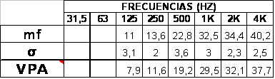
Evaluación del EPP para el área de trefilación:
Medición del NPS (dB)
        Datos de atenuación del protector:
        Cálculo del valor de protección asumida:

Slide 42
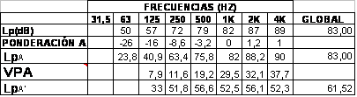
Cálculo de nivel de presión sonora efectivo (LpA’)
La reducción predicha para el nivel de ruido es entonces: 83dBA-61.52dBA= 21.48 dBA que se aproxima al dado por el fabricante que fue de 21 dB.

Slide 43
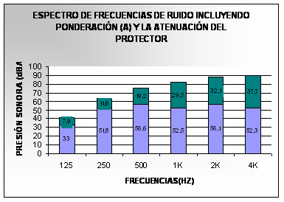
Efectos de la atenuación sobre el NPS para cada área
FIGURA 5.4. EFECTO DE LA ATENUACIÓN SOBRE EL NPS EN EL ÁREA DE TREFILACIÓN

Slide 44
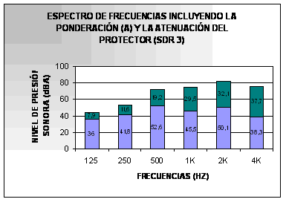
Evaluación del protector para el área de corte (SDR3)
FIGURA 5.6. EFECTO DE LA ATENUACIÓN SOBRE EL NPS EN EL ÁREA DE CORTE (SDR3)

Slide 45
Audiometrías
De acuerdo al REAL DECRETO 1316/1989, sobre protección de los trabajadores frente a los riesgos derivados de la exposición al ruido durante el trabajo, establece:
Trabajadores expuestos a un nivel de ruido entre 85 y 90 dBA la empresa deberá:
Establecer periódicamente (cada 3 años) controles médicos auditivos (audiometrías) iniciales y posteriores.
Realizar una evaluación de la exposición al ruido cada año.

Slide 46
Determinación de los costos
Costo de los controles de ingeniería
Costo del estudio de tiempo.
Costo del estudio con sonómetro.
Costos del diseño del ecapsulamiento de las cortadoras y costos de los EPP

Slide 47
Costo del estudio con sonómetro
Actualmente existen varias compañías que realizan estudios para evaluar los niveles de ruido, el mismo que tiene un costo estimado de 50 a 80 dólares por punto.

Slide 48
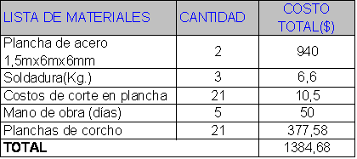
Costos del diseño del ecapsulamiento de las cortadoras y costos de los equipos de protección personal
TABLA 12
COSTO DEL DISEÑO DEL ENCAPSULAMIENTO DE LA CORTADORA SDR3
En lo que respecta al corcho este se encuentra en planchas de 60.9 cm x 121 cm x 4 mm, el mismo que tiene un costo de 17.98 dólares teniendo en cuenta que se necesitan 16 m2 aproximadamente para cubrir toda la parte interna de la caja.

Slide 49
Costos de los controles administrativos
TABLA 13
LISTA DE EQUIPOS (EPP)
Artículos | Unidades | Costo
Auriculares | 2 | 30
Los auriculares tienen un NRR de 21 dB.

Slide 50
Costos de las audiometrías
Hacer una audiometría requiere de tiempo y de dinero. Antes de hacer una audiometría los trabajadores deben haber estado fuera de exposición de ruido un tiempo mínimo de 12 horas, para que el oído este descansado. El costo de la audiometría es de 12 dólares por trabajador.

Slide 51
CONCLUSIONES
En el área de trefilación, punto número 6 y punto número 49, se encontró un nivel de presión sonora de 93.8 dBA y 93.1 dBA, que sumados dan una dosis de 1.4, incumpliendo con la Norma Ecuatoriana que indica que esta debe ser menor a 1.
En el área de corte, los operadores de las máquinas REL-3 y SDR-3, están expuestos a dosis de ruido de 6.7 en el punto 59 y 7.99, en el punto 55 respectivamente, incumpliendo con la Norma Ecuatoriana de exposición al ruido industrial. El ruido es incrementado significativamente por dos factores que se pueden identificar como: El uno es cuando la varilla sale cortada y cae por gravedad hacia un cestón metálico donde se produce un ruido de impacto que sobrepasa los 100 dBApico. El otro factor muy importante es que cuando el trabajador saca los palillos de la bandeja metálica, los empareja en un yunque provocando el roce de las varillas metálicas con el yunque, aumentando una vez más el nivel de ruido. Además cabe mencionar que también deja caer las varillas emparejadas a un cesto para ser llevado a la alimentadora de varillas.

Slide 52
En el área de extrusión se ha encontrado que el ruido es incrementado significativamente por dos factores principales los cuales son: El primero es que en el punto 208 el operario de la alimentadora de varillas golpea con una placa metálica las puntas que sobresalen para que bajen uniformemente y el segundo factor es que en el punto 240 se produce un roce entre la bandeja que lleva los electrodos y la bancada de la transportadora.
En el área de empaque no se ha hecho observaciones y podemos decir que es un área que depende de las modificaciones y mejoras que se hagan en el resto de áreas.
En cuanto a las áreas de pre-mezcla, mezcla húmeda, y tochera, podemos recalcar que se encuentran dentro de los límites permisibles y es por eso que no se ha expuesto con gráficos, pero que en las tablas adjuntas se encuentran las mediciones, los tiempos permisibles y las dosis de ruido obtenidas para estas áreas (Ver Apéndice C).

Slide 53
Con las conclusiones antes presentadas y con el gráfico de comparación de la Figura 4.15 se determinaron las áreas que mayor ruido generan, las cuales fueron: El área de Trefilación, el área de Corte y el área de Extrusión.
El ruido encontrado en la planta tiene un comportamiento de tipo variable debido a que pasó de 5 dBA cuando se hizo la resta entre los NPS máximo y mínimo en cada área de trabajo
Respecto al análisis de vibraciones se puede concluir que existe mucha vibración en la base de la máquina cortadora SDR3 debido a que sus puntos de anclaje se encuentran flojos. Además se encontró un valor de vibración de 1.15 m/s² que comparado en la norma ISO 2631-1 (Ver Apéndice A) se llega a la conclusión de que este sitio es inconfortable para el trabajador.
Respecto a los equipos de protección personal podemos concluir que las orejeras que actualmente se están utilizando son las adecuadas, dado que de acuerdo al análisis hecho, estas atenúan muy bien en las frecuencias donde el ruido es más intenso.

Slide 54
Recomendaciones
En el área de corte y extrusión, se recomienda cubrir las superficies metálicas con algún tipo de caucho o suela, para evitar el contacto entre metal y metal. Las superficies que deberían cubrirse son las siguientes:
Yunques que se encuentran en los puntos 55 y 59, en el área de corte.
Bandeja que recoge los palillos cortados, en el área de corte.
Placa que sirve para emparejar los palillos en la alimentadora.
Bancada de la transportadora.
Recubriendo estas partes se estima que el nivel de ruido disminuya por lo menos unos 10 dBA, lo cual es significativo.

Slide 55
En el área de trefilación se debe equilibrar la carga de trabajo cuando los operarios de las trefiladoras se trasladan del punto 6 al 49 con el objetivo de disminuir la dosis de ruido.
En el área de corte se recomienda reubicar a los trabajadores de las cortadoras debido a que están ubicados en los puntos 55 y 59 que es donde la energía sonora es demasiado intensa.
Usar obligatoriamente dispositivos de protección individual contra el ruido (tapones y/o orejeras) en el área de trefilación, corte, alimentadora de varillas, y momentáneamente en el puesto de los bandejeros.

Slide 56
También sería muy conveniente capacitar a los trabajadores de la planta para tratar de que tengan un criterio formado de los riesgos que corren si no toman las debidas precauciones en áreas donde se requiera protección auditiva; además se recomienda hacer una campaña interna en la empresa para en lo posible disminuir los niveles de ruido y formar una cultura de ruido en el trabajador.
Audiometrías
Se recomienda establecer periódicamente (cada 3 años) controles médicos auditivos (audiometrías) iniciales y posteriores.
Realizar una evaluación de la exposición al ruido cada año.

